Slide 1
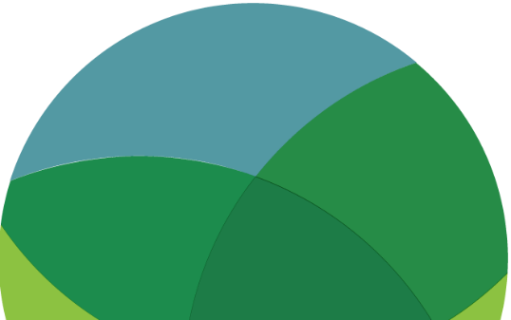

MYNDIGGJØRING
LES/SE/
HØR/SKRIV/HANDLE
www.planetpulse.eu
2024 - 2026
Dokumentnavn
Av
Partnernavn

Slide 2

INNHOLD
01
Hvorfor myndiggjøring er viktig
02
Les
03
Se
04
Hør
05
Prøv selv

Slide 3
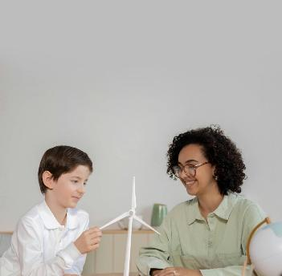
01
Hvorfor myndiggjøring er viktig
Myndiggjøring betyr å anerkjenne at stemmen din og handlingene dine teller. Når det gjelder klimaendringer, er det lett å føle seg maktesløs, men over hele verden viser unge at små steg blir til store endringer. Dette verktøysettet gir deg idéer, fortellinger og verktøy som hjelper deg å dele visjonen din, finne stemmen din og handle på måter som føles ekte og meningsfulle.

Slide 4

02
Les
UNFCCC – Action for Climate Empowerment
ACE er et globalt rammeverk som oppmuntrer folk overalt til å delta i klimaopplæring, kursing og deltakelse. Det er nyttig for unge som vil forstå hvordan myndiggjøring henger sammen med internasjonale klimamål.
Lenke
Blogg – 7 Ways Young People Are Leading the Climate Movement (EarthDay.org)
En samling ungdomsledede initiativer som viser de mange ulike måtene unge allerede endrer fortellingen på. Denne bloggen er et godt sted å hente idéer til dine egne prosjekter.
Lenke
Bok – This Is Not a Drill (Extinction Rebellion Handbook) (omtale)
Skrevet som et opprop til handling blander denne håndboka fortellinger, veiledninger og praktiske tips. Den er spesielt nyttig hvis du vil gå fra å «tenke på handling» til faktisk å ta de første stegene.
Lenke

Slide 5

03
Se
TED-foredrag – How Empowering Women and Girls Can Help Stop Global Warming
Dette foredraget argumenterer for at likestilling er klimahandling. Når kvinner og jenter blir myndiggjort, blir hele samfunn mer bærekraftige og motstandsdyktige.
Lenke
TED-foredrag – How to transform apocalypse fatigue into action
on global warming (Per Espen Stoknes)
Stoknes forklarer psykologien bak klimafortvilelse og gir praktiske måter å holde motivasjonen oppe på i stedet for å bli handlingslammet. Verdt å se hvis du noen ganger tenker «hva er poenget?».
Lenke
UNICEF Young climate activists demand action and inspire hope
Korte, kraftfulle klipp fra unge klimaaktivister verden over. Prosjektene deres viser hvordan lokale idéer kan inspirere til global endring. Flott for diskusjoner i klasserommet eller i grupper.
Lenke
Kortdokumentar – Youth v Gov (Netflix)
Følger unge aktivister i USA som gikk til et banebrytende søksmål mot myndighetene for ikke å beskytte retten deres til et trygt klima. En slående historie om unge som tar makten i egne hender.
Lenke

Slide 6

04
Hør
Podkast – Force of Nature
En ungdomsrettet serie som utforsker klimaangst og viser hvordan den kan gjøres om til mot og lederskap. Å lytte føles som å sitte i en støttende samtale med jevnaldrende.
Lenke

Slide 7
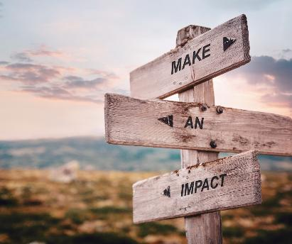
05
Prøv selv
SKRIV:
Skriv ned én sak i nærmiljøet ditt som du veldig gjerne vil endre. Skriv en kort «derfor bryr jeg meg»-erklæring – den kan bli kjernen i din egen klimavisjon.
DISKUTER:
Del «derfor bryr jeg meg»-erklæringen din med en venn, en medelev eller en gruppe. Spør dem hvilken sak de bryr seg mest om. Du vil se hvor raskt felles visjoner skaper idéer til samarbeid.
HANDLE:
Ta et lite steg – legg ut visjonen din på nett, lag en plakat, eller del den på skolen eller i nærmiljøet ditt. Myndiggjøring vokser når du slipper stemmen din ut i verden.

